Slide 1
ヒストグラムの簡略化が 時系列予測に与える影響
関西学院大学大学院 理工学研究科 情報科学専攻
修士課程2年 徳山研究室 野口真

Slide 2
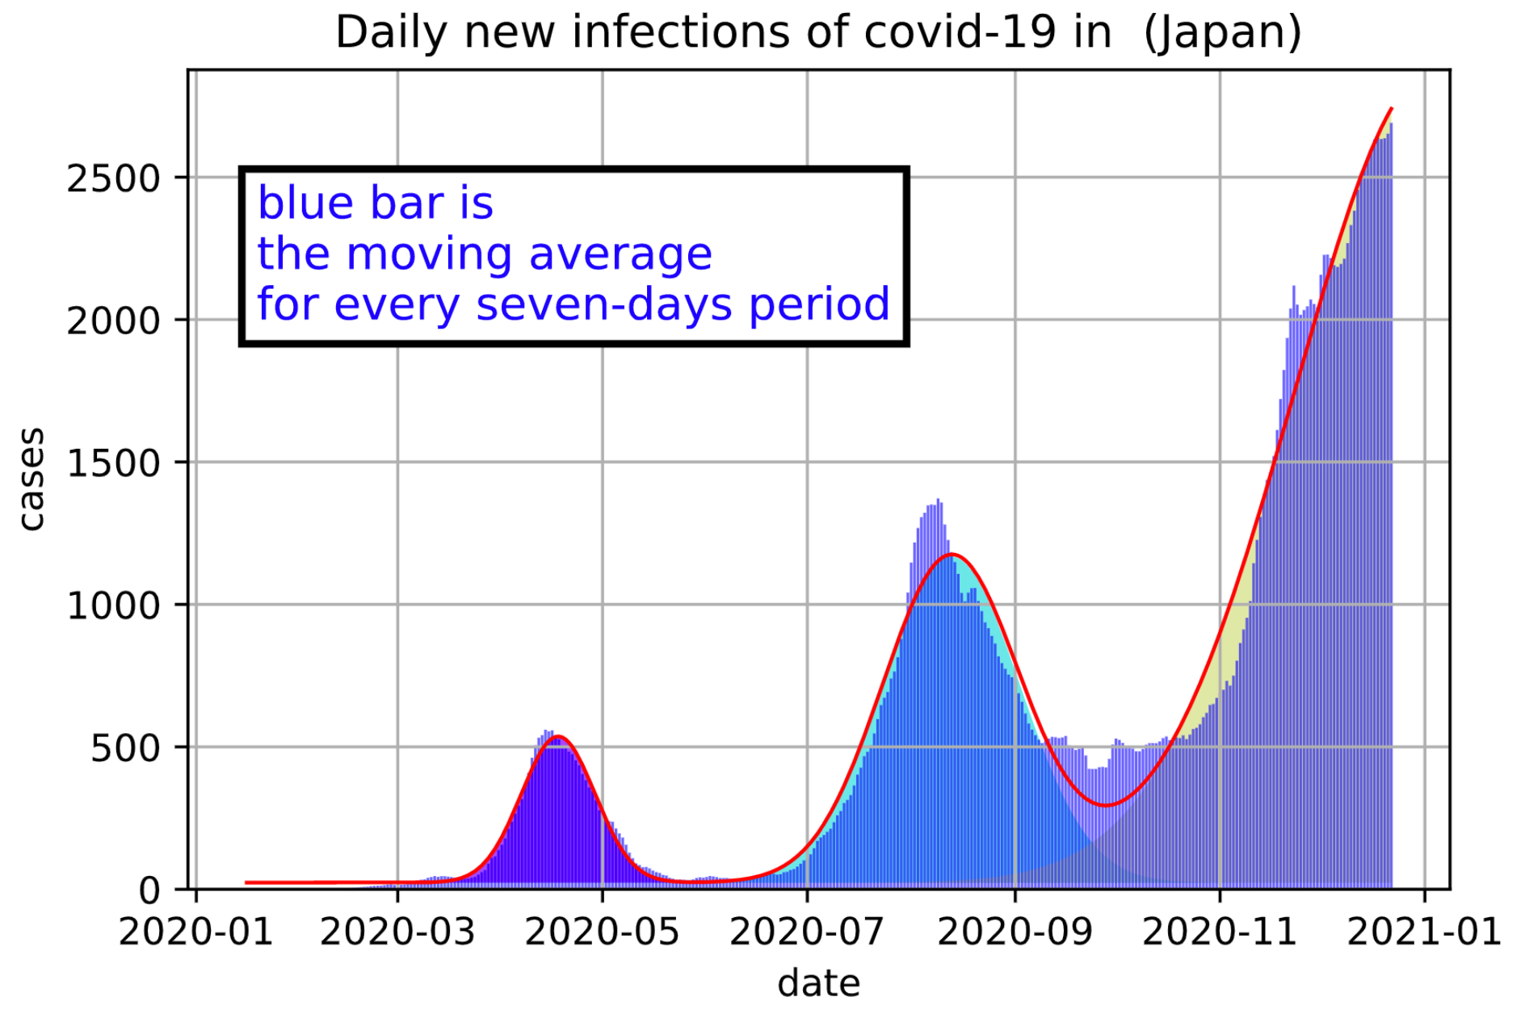
はじめに：背景
1次元の時系列データの表現 → 単峰性・多峰性ヒストグラム
近似がデータ解析に有効
単峰部分の抽出にはガウス近似が広く用いられるが…
元データとの近似誤差が大きくなってしまう
→ 良い近似とは言えない
凹凸の激しいデータを最適に近似することが重要
混合ガウスモデルによるヒストグラムの関数近似
Notes:
はじめに，研究の背景と目的についてです．時系列データのような1次元データの表現方法として，ヒストグラムがあります．
このヒストグラムは，ピークを１つ持つ単峰性のものとピークが複数ある多峰性のものに分けられます．
これらを用いてデータ分析を行う場合には，近似ヒストグラムを計算し入力とすることで，解析が容易になったり過学習の抑制を可能にしたりします．
特に，単峰部分を抽出する手法としてガウス分布を用いた関数近似が広く用いられています．図は，ある1次元時系列データに対して，混合ガウス分布を用いた近似を行なった例です．
図をよく見ると，近似曲線と実際のデータにはかなり大きな差があることがわかります．
このように元データと近似データとの誤差が非常に大きくなることに対して，データを最適に近似する多峰性ヒストグラムを求めることが重要な問題となります．

Slide 3
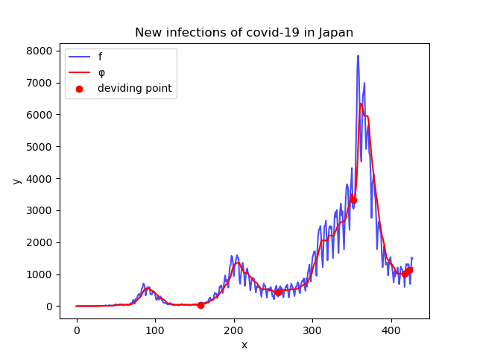
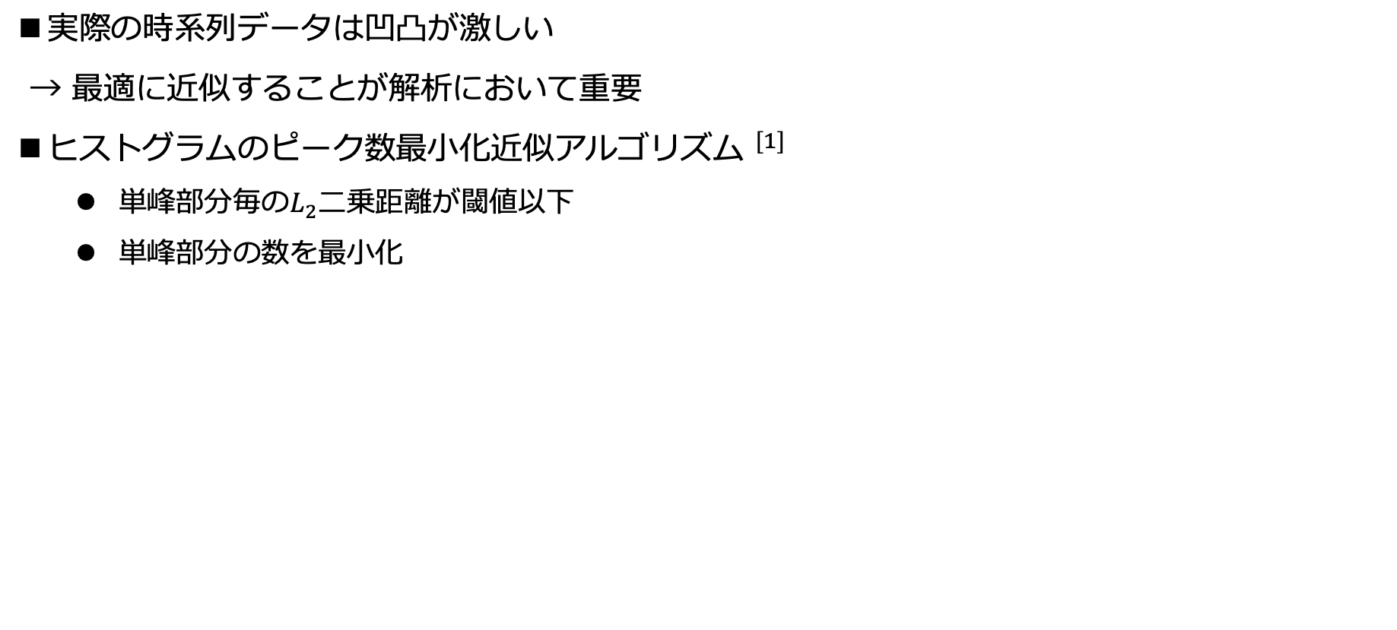
はじめに：背景
実際の時系列データは凹凸が激しい
→ 最適に近似することが解析において重要
${\text{ヒストグラムのピーク}\text{数最小化近似}\text{アルゴリズム} }^{[1]}$
単峰部分毎の$L_{2}$⼆乗距離が閾値以下
単峰部分の数を最⼩化
時系列データとピーク数最⼩化近似の例
[1] Jinhee Chun, Kunihiko Sadakane, and Takeshi Tokuyama. Linear time algorithmfor approximating a curve by a single-peaked curve. InInternational Symposiumon Algorithms and Computation, pp. 6–15. Springer, 2003.
Notes:
さて，本研究ではヒストグラムの最適な近似としてピーク数最小化近似問題に焦点を当てます．これは，単峰部分毎のL2二乗距離が任意の閾値以下であるという条件の下でピークの数が最小となる近似ヒストグラムを計算するという問題です．
右の図は，ピーク数最小化近似を行った例です．表示の都合上，ここでは折れ線府グラフを用いております．

Slide 4
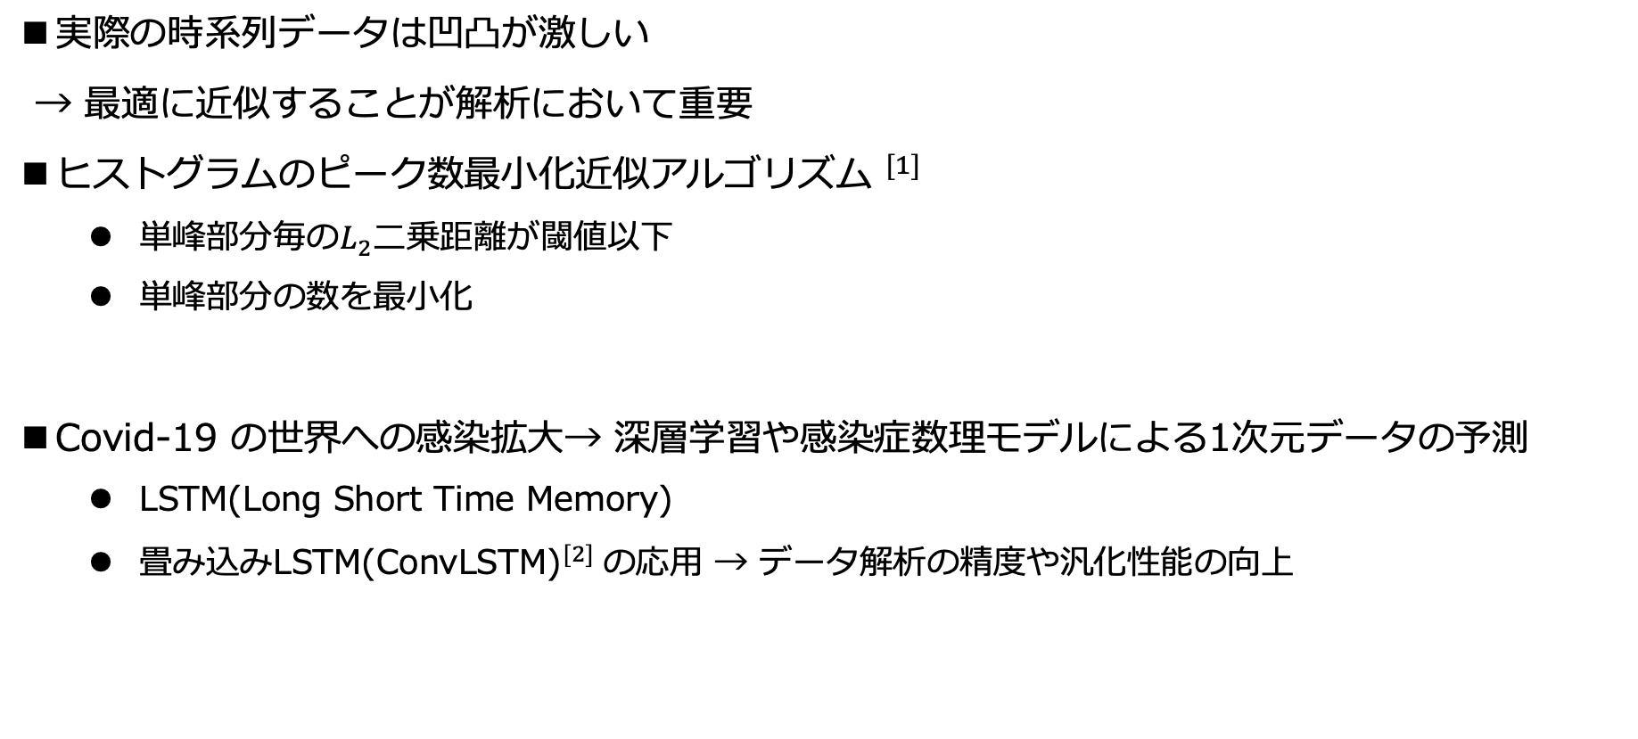
はじめに：背景
実際の時系列データは凹凸が激しい
→ 最適に近似することが解析において重要
${\text{ヒストグラムのピーク数最小化近似アルゴリズム} }^{[1]}$
単峰部分毎の$L_{2}$⼆乗距離が閾値以下
単峰部分の数を最⼩化
Covid-19 の世界への感染拡大→ 深層学習や感染症数理モデルによる1次元データの予測
LSTM(Long Short Time Memory)
${\text{畳み込み}\text{LSTM}\text{(}\text{ConvLSTM}\text{)}}^{[2]}$の応用 → データ解析の精度や汎化性能の向上
時系列データとピーク数最⼩化近似の例
[1] Jinhee Chun, Kunihiko Sadakane, and Takeshi Tokuyama. Linear time algorithmfor approximating a curve by a single-peaked curve. InInternational Symposiumon Algorithms and Computation, pp. 6–15. Springer, 2003.
[2] Xingjian Shi, Zhourong Chen, Hao Wang, Dit-Yan Yeung, WaiKin Wong, and Wang-chun Woo. Convolutional lstm network: A machine learning approach for precipitation nowcasting. Advances in neural information processing systems, Vol. 28, , 2015.
Notes:
更に，Covid-19の世界への感染拡大に伴い，その感染者数や死者数等のデータ解析や予測に，深層学習モデルや感染症数理モデルを用いた様々な手法が用いられています．
本研究では，それらの手法の１つであるLSTM（Long Short Time Memory）に焦点を当てます．
さらにCovid-19に関する時系列予測を行うモデルとして，近似データを用いることで解析精度の向上や汎化性能の向上が示されています．

Slide 5
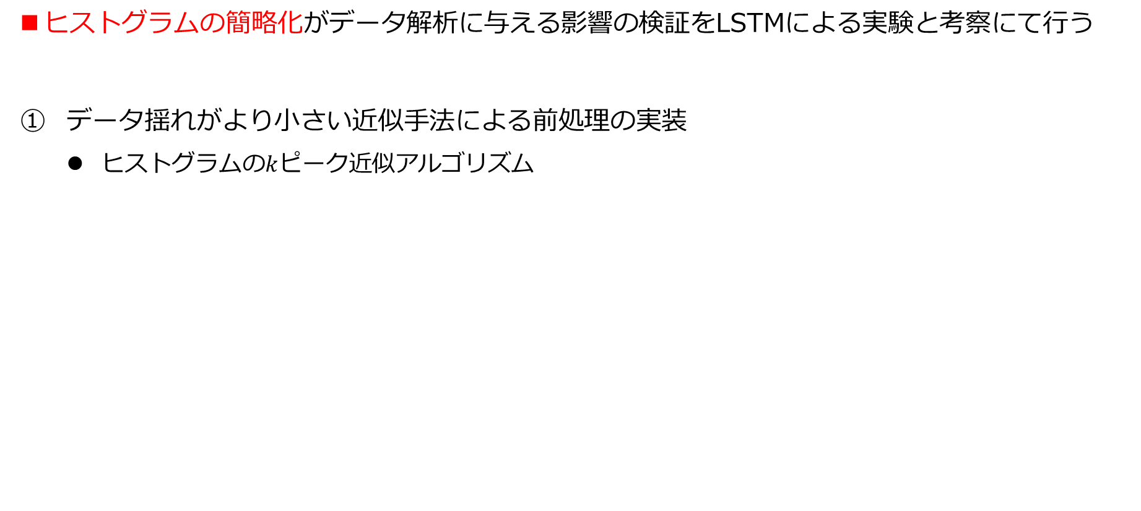
はじめに：目的
ヒストグラムの簡略化がデータ解析に与える影響の検証をLSTMによる実験と考察にて行う
データ揺れがより小さい近似手法による前処理の実装
ヒストグラムの$k$ピーク近似アルゴリズム
Notes:
そこで本研究では，１次元ヒストグラムにおける簡略化の違いがデータ解析にどの程度影響を及ぼすのかを実験し検証しました．
特に，よりデータの揺れが小さい平滑化として，ヒストグラムのピーク数最小化近似アルゴリズムを応用したkピーク近似アルゴリズムを実装しました．

Slide 6
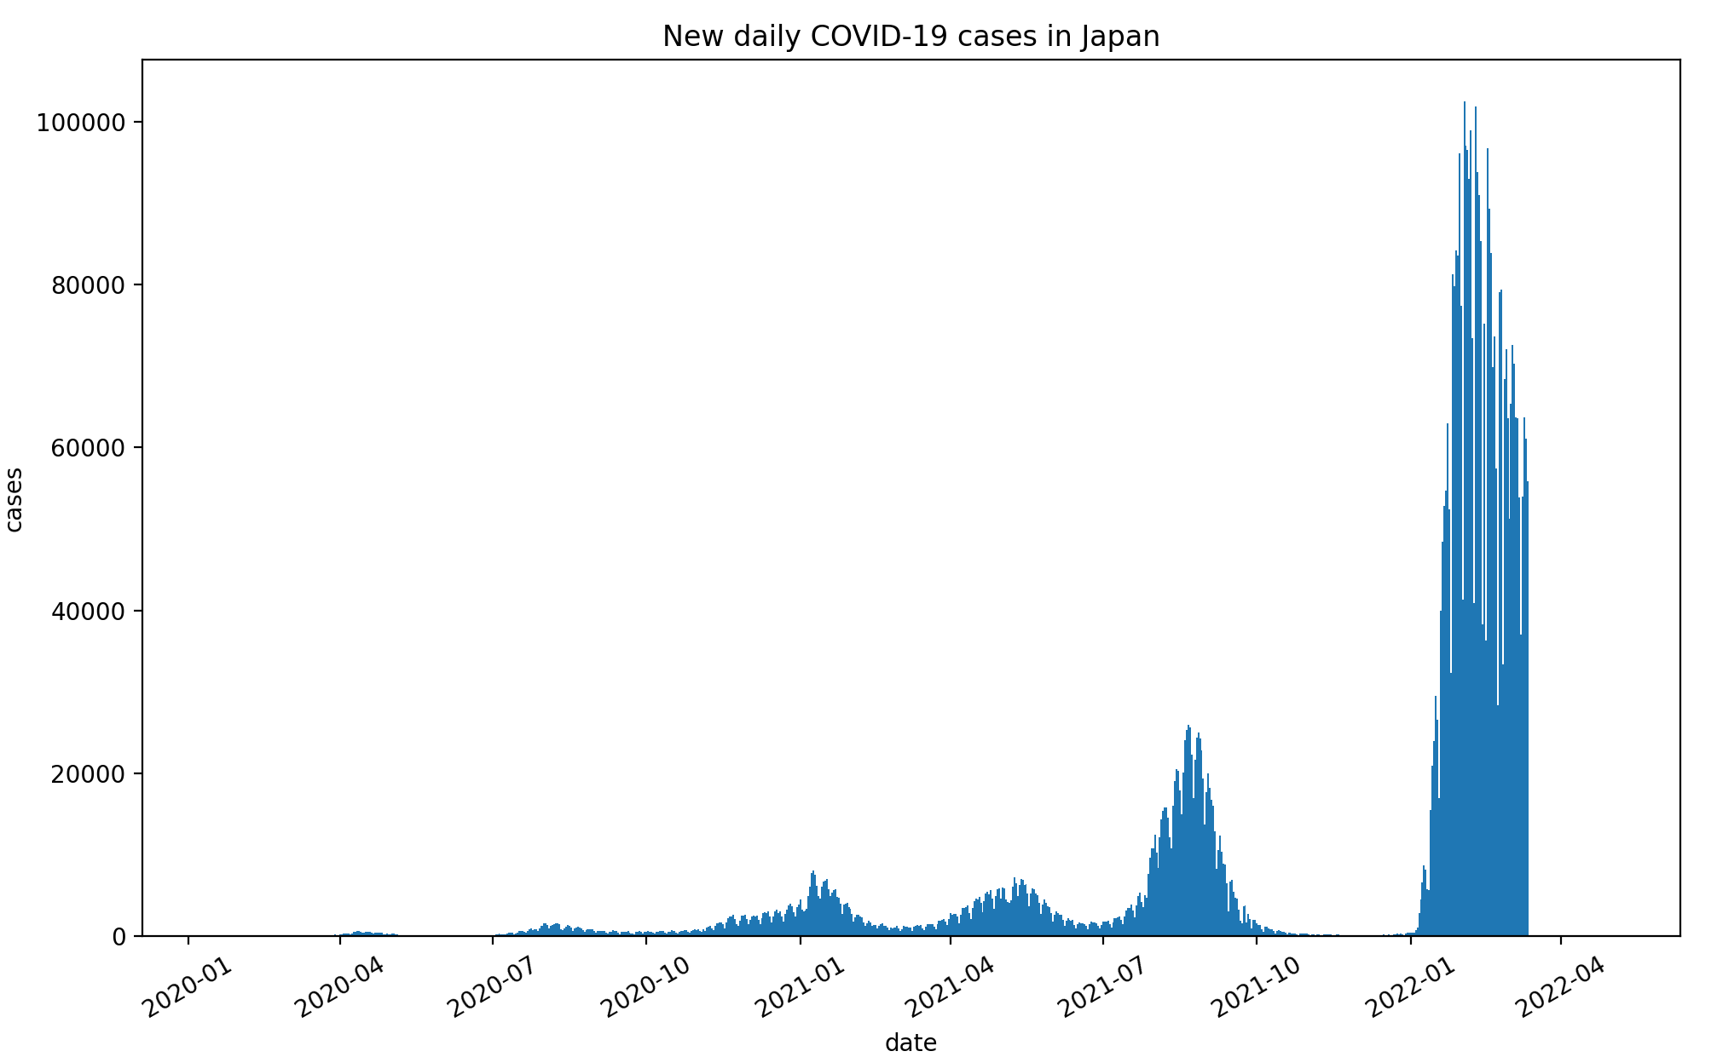
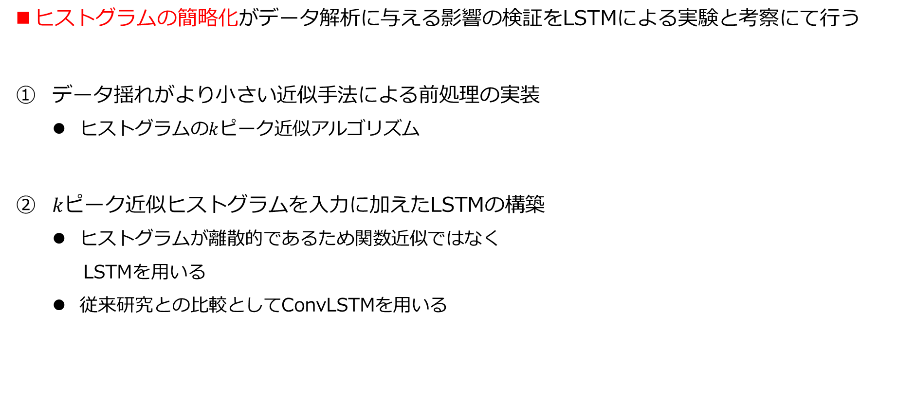
はじめに：目的
ヒストグラムの簡略化がデータ解析に与える影響の検証をLSTMによる実験と考察にて行う
データ揺れがより小さい近似手法による前処理の実装
ヒストグラムの$k$ピーク近似アルゴリズム
$k$ピーク近似ヒストグラムを入力に加えたLSTMの構築
ヒストグラムが離散的であるため関数近似ではなく
LSTMを用いる
従来研究との比較としてConvLSTMを用いる
？
Notes:
更に，この前処理にて出力した近似データを入力に加えたLSTMネットワークを構築します．
深層学習以外にも関数近似等によるデータの予測が考えられますが，簡単な連続関数による近似では良い予測が難しいため，LSTMを採用しています．
また，従来研究としてConvLSTMによる予測実験を行い比較を行うことで，より良いヒストグラムの簡略化が時系列予測の精度向上に有効であることを示します．
３．１５

Slide 7
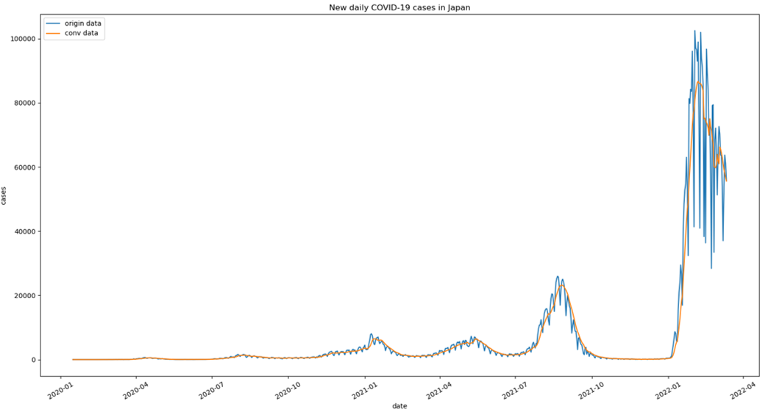
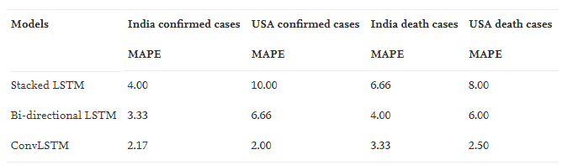
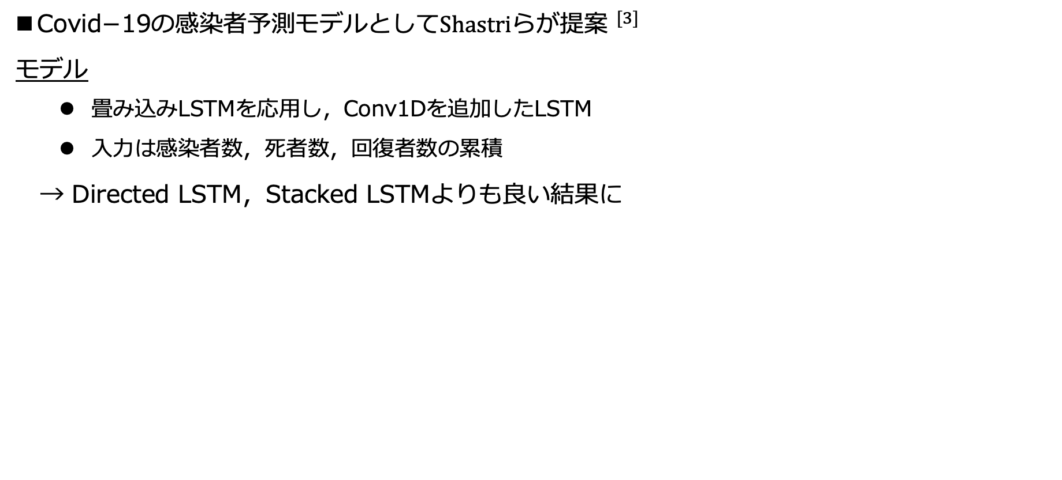
関連研究：1次元畳み込みを用いたLSTM
${\text{Covid}\text{−19}\text{の感染者予測モデルとし}て\text{Shastri}らが\text{提案} }^{[3]}$
モデル
畳み込みLSTMを応用し，Conv1Dを追加したLSTM
入力は感染者数，死者数，回復者数の累積
→ Directed LSTM，Stacked LSTMよりも良い結果に
日本の感染者数の畳み込み(7日間)
[3] Sourabh Shastri, Kuljeet Singh, Sachin Kumar, Paramjit Kour, and Vibhakar Mansotra. Time series forecasting of covid-19 using deep learning models: India-usa comparative case study. Chaos, Solitons & Fractals, Vol. 140, p. 110227, 2020.
Notes:
続いて関連研究についてです．まず，従来研究として比較実験に用いる1次元畳み込みを用いたLSTMです．
2015年にShiらによって畳み込みLSTMというモデルが提案されています．詳しいアーキテクチャやアルゴリズムは割愛しますが，データの空間情報を保持しつつ，それを時間方向に扱うことを可能にしたことにより，特に動画像の処理において優れた予測性能を達成しています．
このShastriらは，このConvLSTMを応用してCovid-19の時系列データの予測を行う深層学習モデル，Conv1Dを用いたLSTMを提案しました．
このモデルはLSTMレイヤーの前に1次元畳み込み層を追加することで，移動平均を計算した近似データを特徴量として扱い，StackedLSTMやDirectedLSTMを用いた予測よりも高い予測精度を示しています．

Slide 8
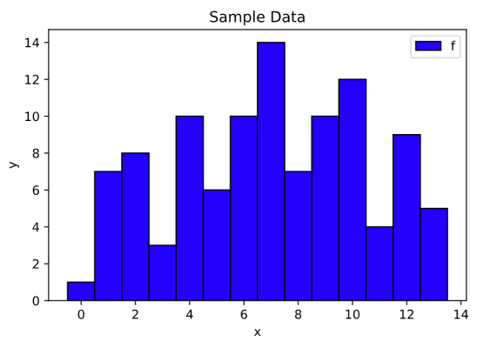
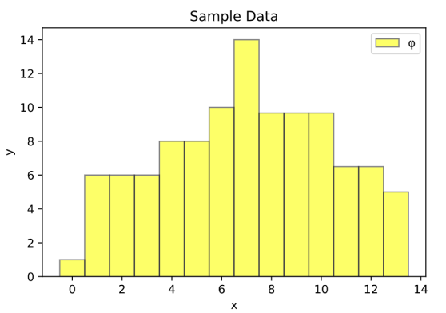


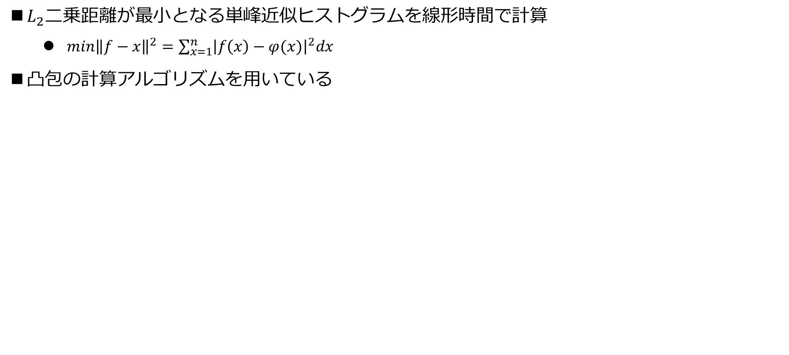
関連研究：${\text{単峰近似}\text{の}\text{線形時間}\text{アルゴリズム}}^{[1]}$
$L_{2}$二乗距離が最小となる単峰近似ヒストグラムを線形時間で計算
$min{\left\|f−x\right\|}^{2}=\sum_{x=1}^{n}{{\left|f\left(x\right)−φ(x)\right|}^{2}dx}$
凸包の計算アルゴリズムを用いている
入力：ヒストグラム関数$f$
出力：ヒストグラム関数$φ$
[1] Jinhee Chun, Kunihiko Sadakane, and Takeshi Tokuyama. Linear time algorithmfor approximating a curve by a single-peaked curve. InInternational Symposiumon Algorithms and Computation, pp. 6–15. Springer, 2003.
Notes:
続いて，kピーク近似に用いる単峰近似の線形時間アルゴリズムについて簡単に説明をします．
これはあるヒストグラム関数Fが入力されたとき，fとのL2二乗距離を最小化する単峰近似ヒストグラム関数PHIを凸包の平面走査アルゴリズムを用いて求めるアルゴリズムであり，その計算時間がヒストグラムの階級数に対して線形時間であるというものです．
本研究においては，kピーク近似における単峰部分の近似アルゴリズムとしてこのアルゴリズムを用いています．５ふん

Slide 9
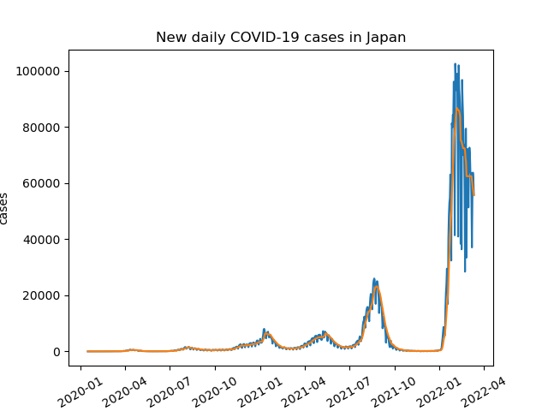
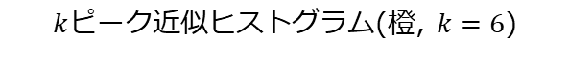
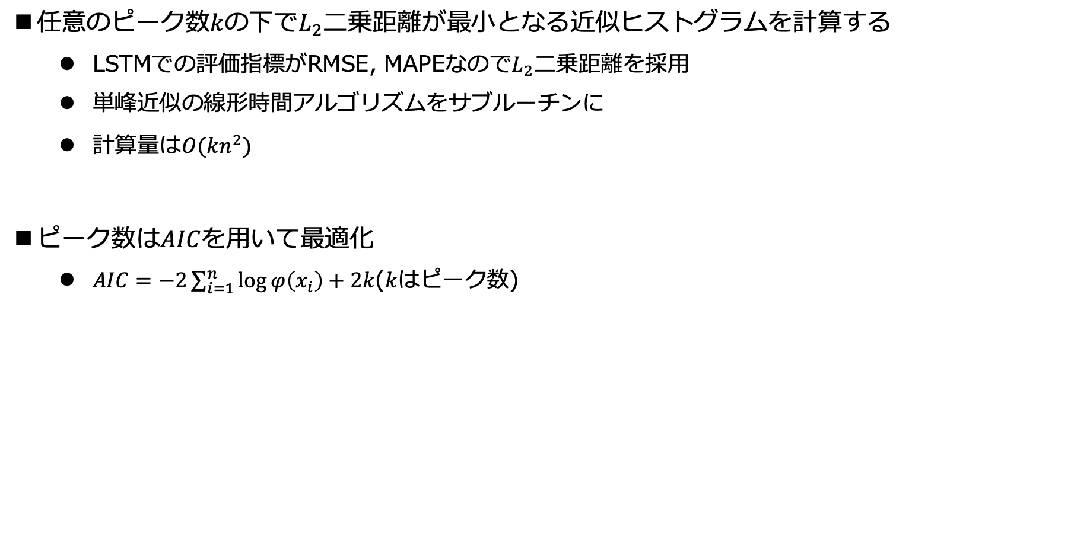
ヒストグラムの$k$ピーク近似：概要
任意のピーク数$k$の下で$L_{2}$二乗距離が最小となる近似ヒストグラムを計算する
LSTMでの評価指標がRMSE, MAPEなので$L_{2}$二乗距離を採用
単峰近似の線形時間アルゴリズムをサブルーチンに
計算量は$O(kn^{2})$
ピーク数は$AIC$を用いて$最適化$
$AIC=−2\sum_{i=1}^{n}{\log{φ\left(x_{i}\right)}}+2k$($k$はピーク数)
$k$ピーク近似ヒストグラム(橙, $k=6$)

Slide 10
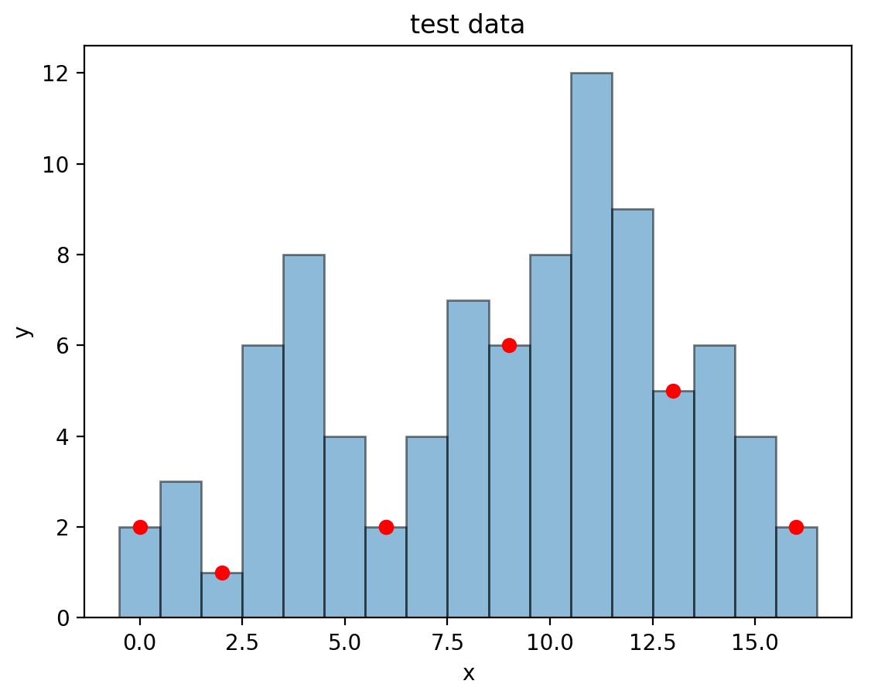
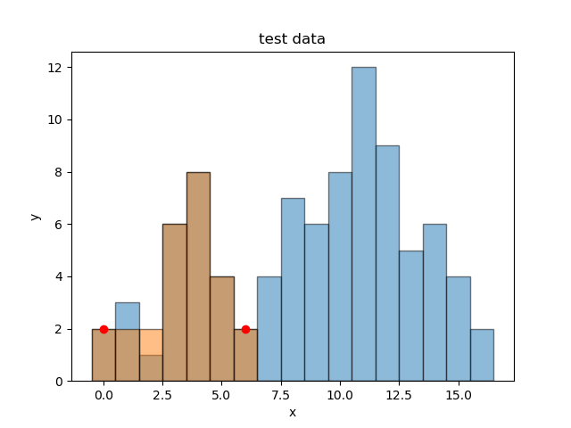
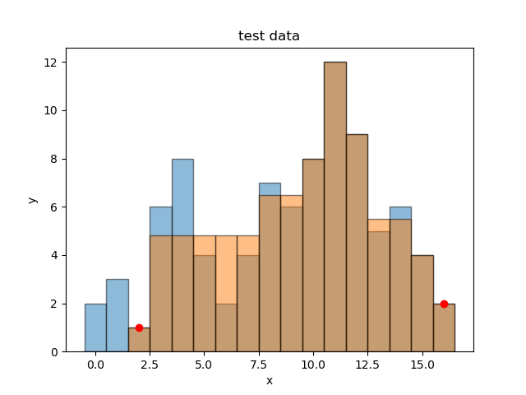
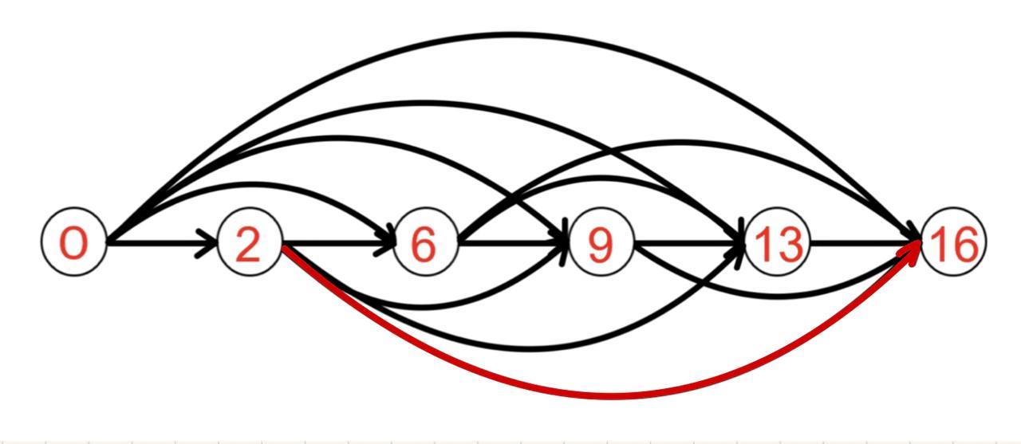
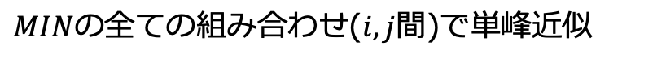


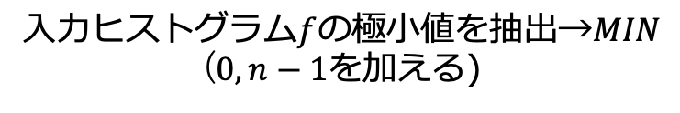
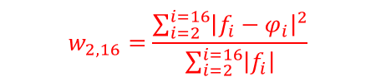
ヒストグラムの$k$ピーク近似：アルゴリズム
$$φ_{0,6}$$
$$φ_{2,16}$$
入力ヒストグラム$f$の極小値を抽出→$MIN$
($0, n−1$を加える)
$MIN$の全ての組み合わせ($i,j$間)で単峰近似
全極小値間における単峰近似と
元データとの差を辺の重みとするDAGを生成
$$w_{2,16}=\frac{\sum_{i=2}^{i=16}{{\left|f_{i}−φ_{i}\right|}^{2}}}{\sum_{i=2}^{i=16}{\left|f_{i}\right|}}$$
Notes:
入力されたヒストグラムFの極小値のインデックスを全て抽出し，これに０とn-1を加えたリストMINを作成します．
そのMINにおける全ての組み合わせについて単峰近似を行います．(図の説明）
そして計算した全ての単峰近似とそれに対応する元データとの差を辺の重みとするような有向非閉路グラフを作成します．（式の説明）

Slide 11
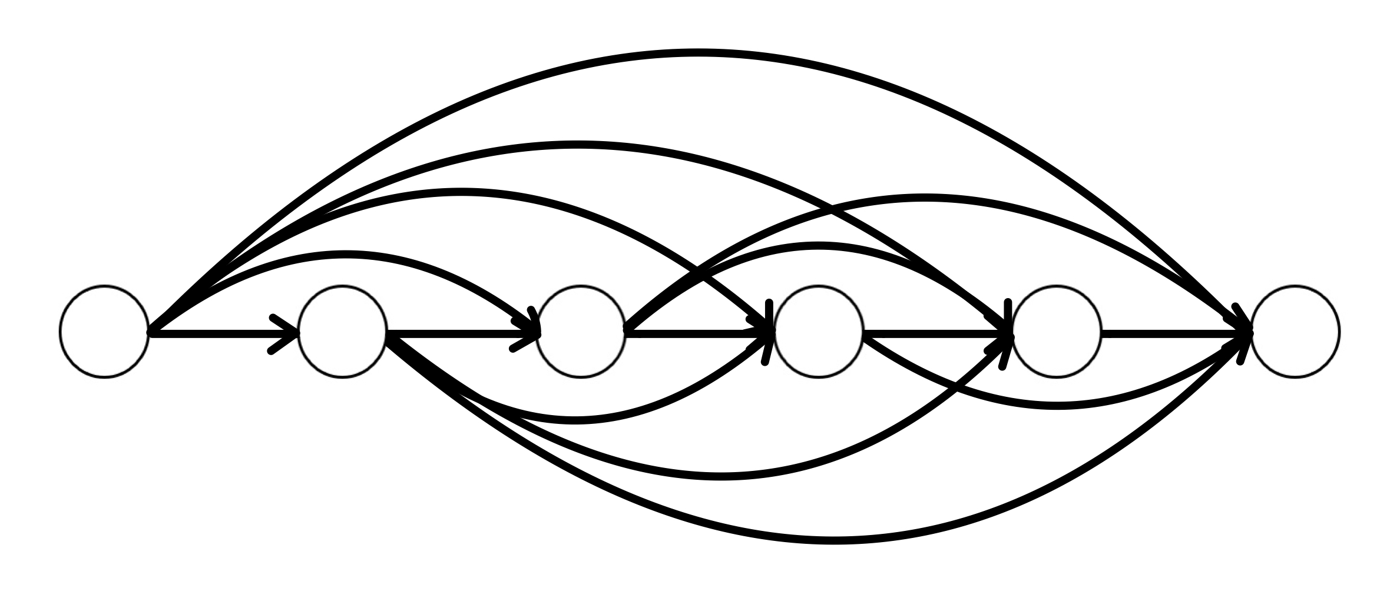
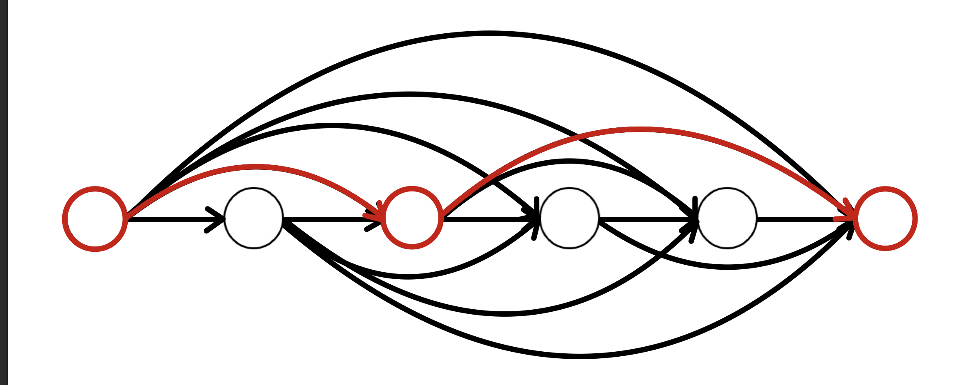
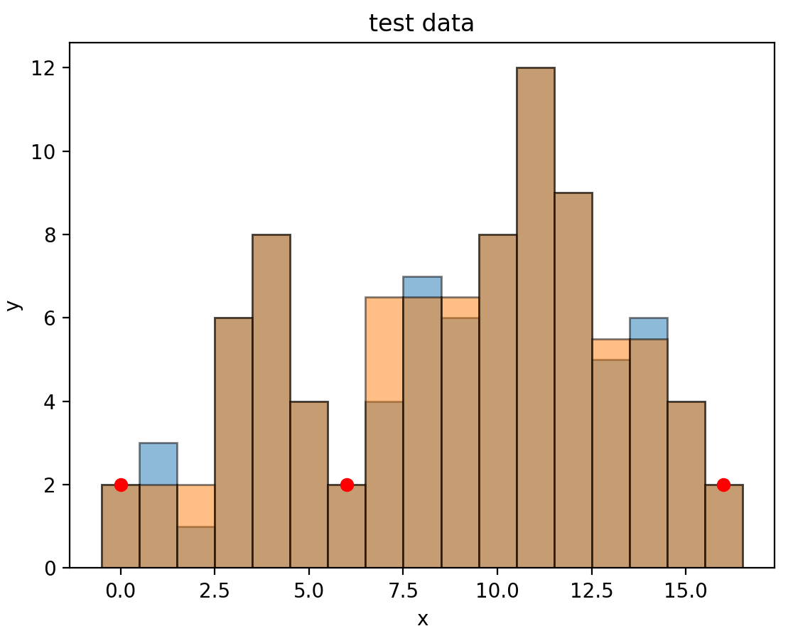
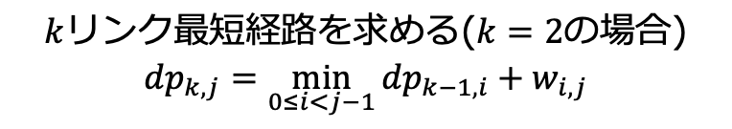
ヒストグラムの$k$ピーク近似：アルゴリズム
０
2
6
9
13
16
０
2
6
9
13
16
生成したDAG
$k$リンク最短経路を求める($k=2$の場合)
$${dp}_{k,j}=\min_{0≤i<j−1}{{dp}_{k−1,i}+w_{i,j}}$$
求めたパスの極小値間で単峰近似を行い，結合する
Notes:
そして先ほど生成したグラフにおいて，k個の辺を持つ最短経路，kリンク最短経路を求めます．経路の探索には動的計画法を用いており，漸化式は以下の通りです．
詳しい説明は時間の都合上省略しますが，メモ化再帰を用いています．これにより求められたkリンク最短経路のパス(通るノード番号)を保存し，その間で再度単峰近似を行います．
そして結合することでk個のピークを持つ近似ヒストグラムが出力されます.7分５０

Slide 12
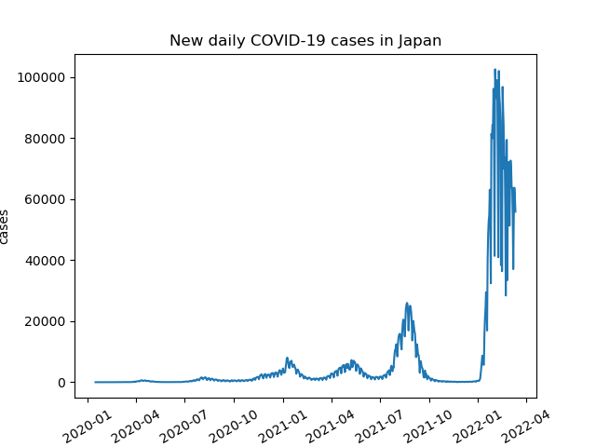
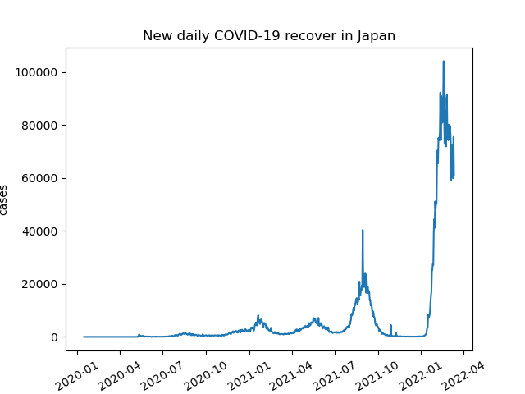
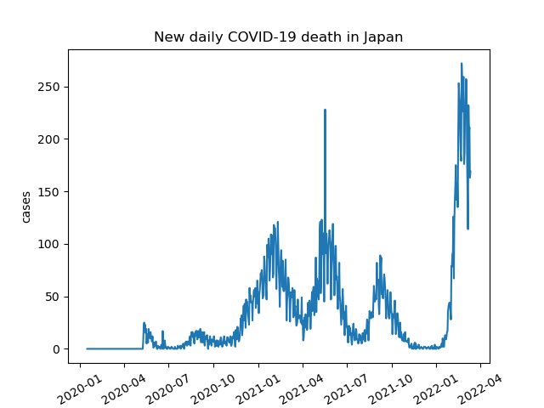
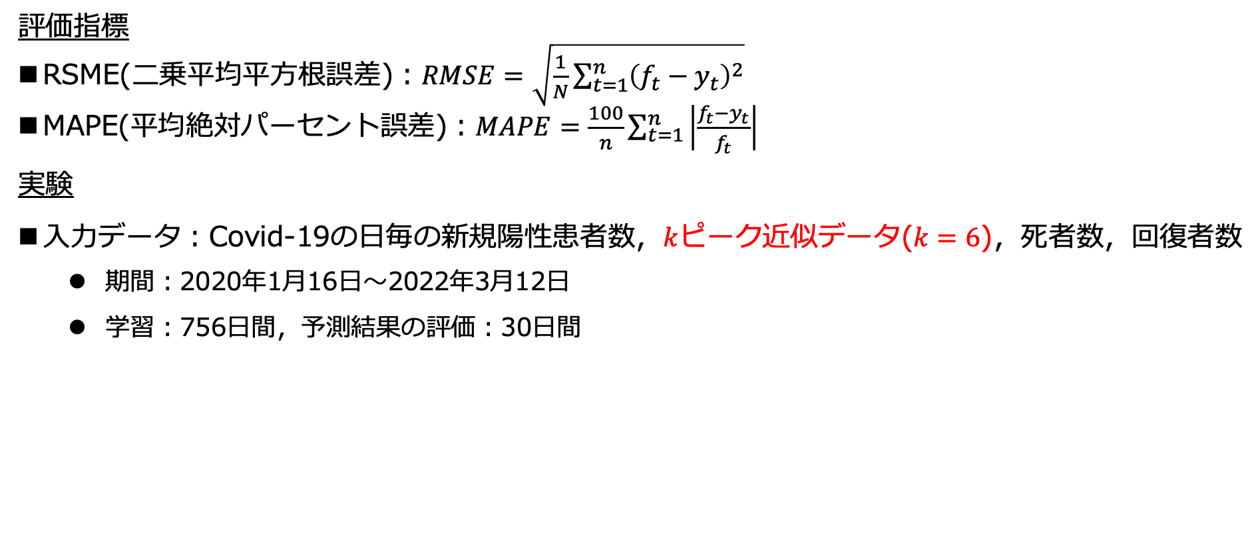
LSTMによる時系列予測：評価指標 実験
評価指標
RSME(二乗平均平方根誤差)：$RMSE=\sqrt{\frac{1}{N}\sum_{t=1}^{n}{{\left(f_{t}−y_{t}\right)}^{2}}}$
MAPE(平均絶対パーセント誤差)：$MAPE=\frac{100}{n}\sum_{t=1}^{n}{\left|\frac{f_{t}−y_{t}}{f_{t}}\right|}$
実験
入力データ：Covid-19の日毎の新規陽性患者数，$k$ピーク近似データ($k=6$)，死者数，回復者数
期間：2020年1月16日～2022年3月12日
学習：756日間，予測結果の評価：30日間

Slide 13
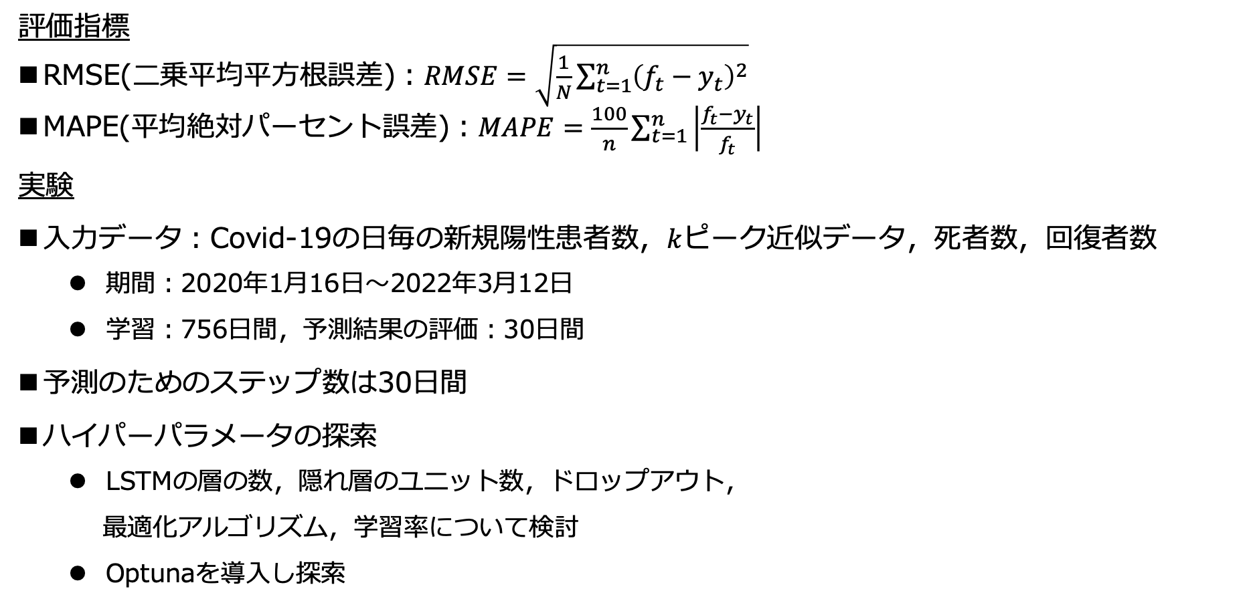
LSTMによる時系列予測：評価指標 実験
評価指標
RMSE(二乗平均平方根誤差)：$RMSE=\sqrt{\frac{1}{N}\sum_{t=1}^{n}{{\left(f_{t}−y_{t}\right)}^{2}}}$
MAPE(平均絶対パーセント誤差)：$MAPE=\frac{100}{n}\sum_{t=1}^{n}{\left|\frac{f_{t}−y_{t}}{f_{t}}\right|}$
実験
入力データ：Covid-19の日毎の新規陽性患者数，$k$ピーク近似データ，死者数，回復者数
期間：2020年1月16日～2022年3月12日
学習：756日間，予測結果の評価：30日間
予測のためのステップ数は30日間
ハイパーパラメータの探索
LSTMの層の数，隠れ層のユニット数，ドロップアウト，
最適化アルゴリズム，学習率について検討
Optunaを導入し探索
ハイパーパラメータ
層の数 | ２
隠れ層のユニット数 | 144
ドロップアウト | 0.17
最適化アルゴリズム | Adam
学習率 | 0.001

Slide 14
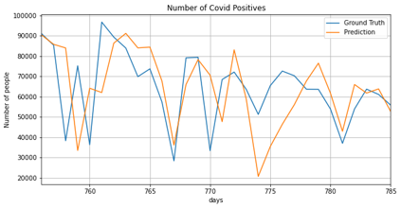
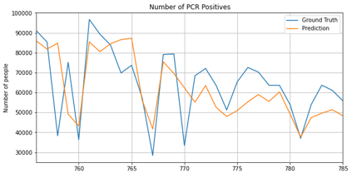
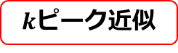
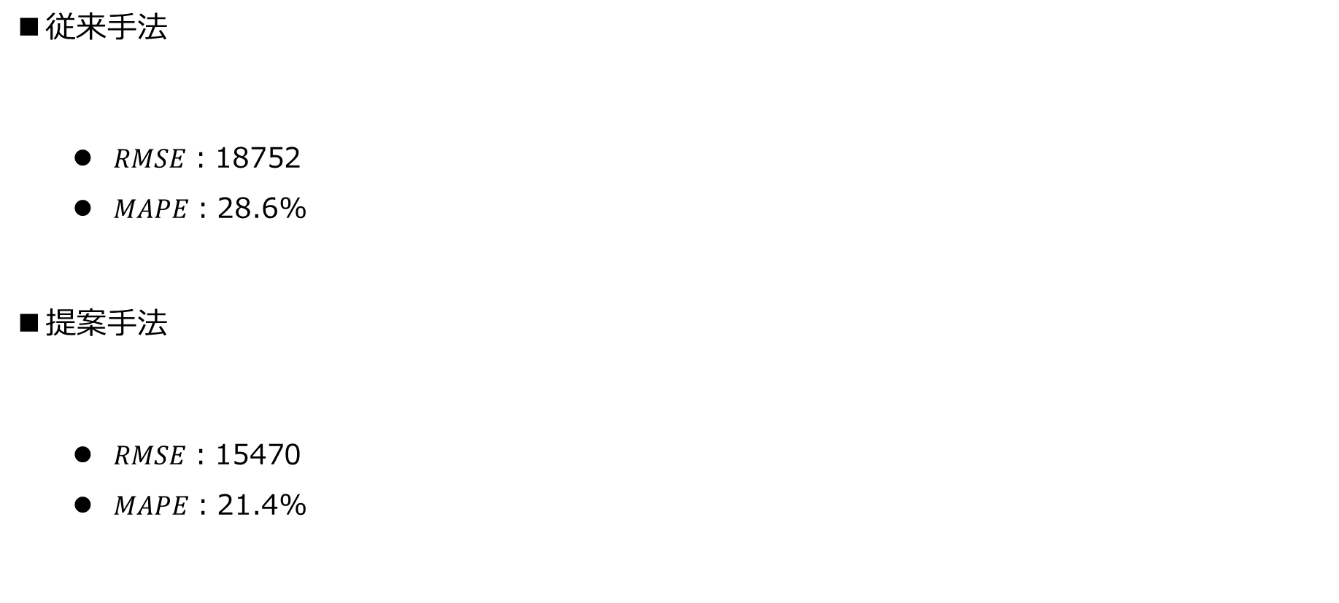
LSTMによる時系列予測：結果と考察
従来手法
$RMSE$：18752
$MAPE$：28.6%
提案手法
$RMSE$：15470
$MAPE$：21.4%
畳み込み
LSTM
$k$ピーク近似
LSTM
Notes:
RMSEやMAPEについての説明．
どちらもkピーク近似を用いた場合の方がよいスコアをだしています．
また，グラフを見ると実際の感染者数と同じタイ ミングでの凹凸が確認でき，感染者数の増減に関して良い予測ができています．
そのうえで，両者を比較するとさらに，𝑘 ピーク近似アルゴリズムを用いた場合に，より元のデータに近い値での予測を可能にしています．

Slide 15
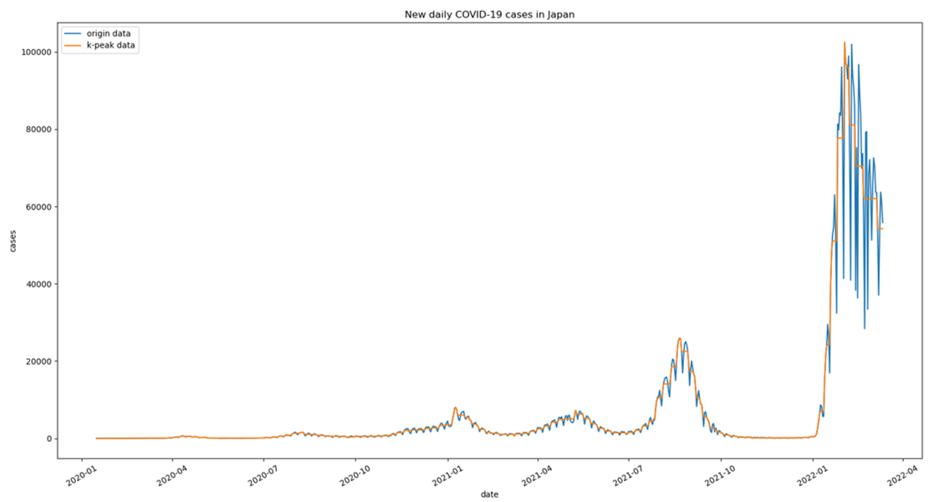
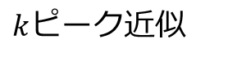
LSTMによる時系列予測：結果と考察
畳み込み
$k$ピーク近似
Notes:
特に赤丸のところに注目していただきたいのですが，従来の手法だと元データと逆の凹凸になっているところや凹凸の方向は一致しているもののその誤差が非常に大きいところが確認できます．
一方でkピーク近似を用いた場合はそのどちらの個所についてもより良い予測結果を示しています．
その原因として，より 凹凸が小さい，すなわちデータの揺れが小さい 𝑘 ピーク近似ヒストグラムを入力とすることで，LSTMにおける予測時に予測に用いるデータの凹凸に過学習しなかったと考えています．そのため予測においてもデータの揺れを小さくしているのではないかということが考えられます．

Slide 16
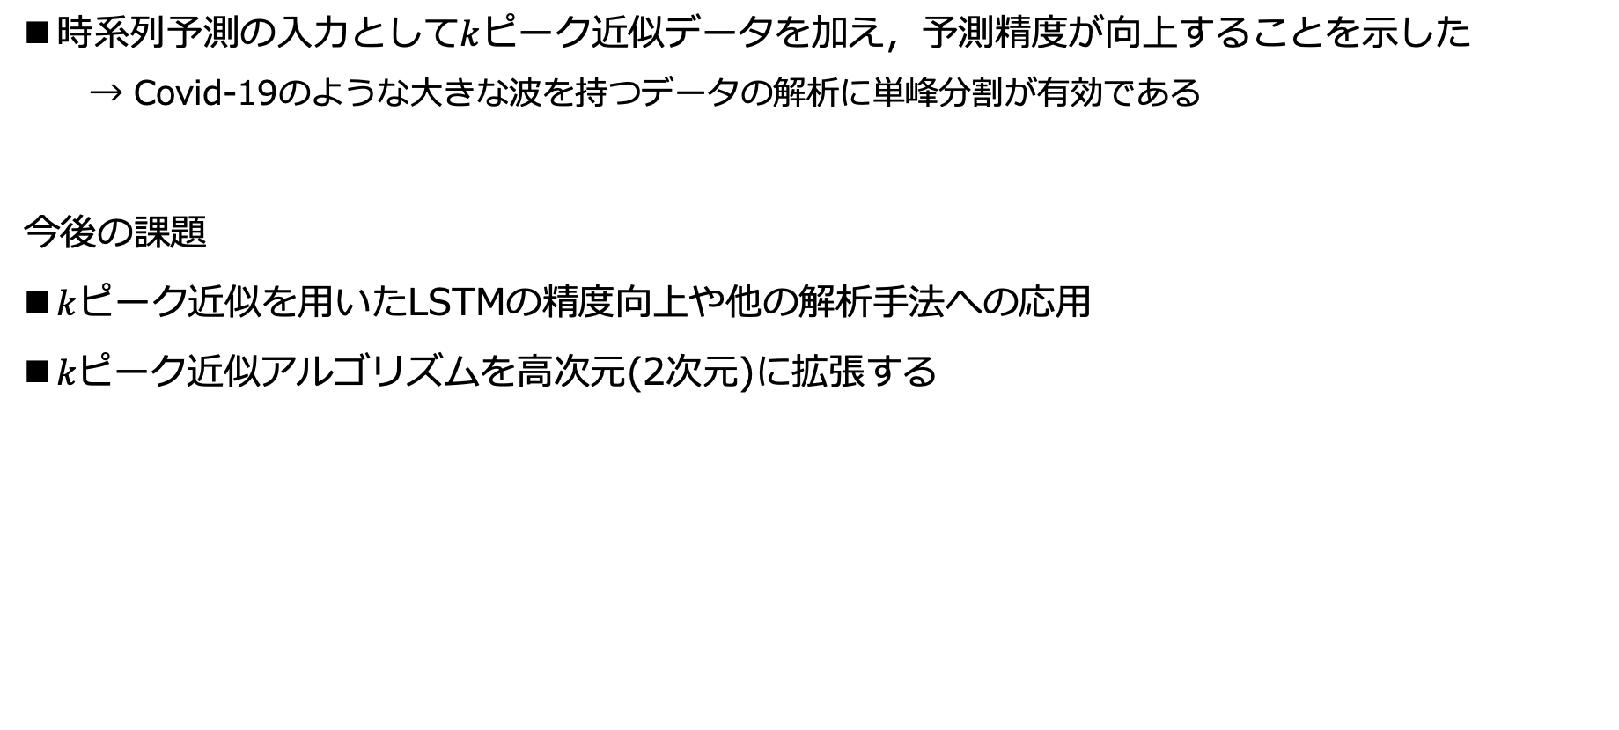
まとめ
時系列予測の入力として$k$ピーク近似データを加え，予測精度が向上することを示した
→ Covid-19のような大きな波を持つデータの解析に単峰分割が有効である
今後の課題
$k$ピーク近似を用いたLSTMの精度向上や他の解析手法への応用
$kピーク$近似アルゴリズムを高次元(2次元)に拡張する
Notes:
まとめです．本研究では，Covid-19の感染者数を予測するLSTMを構築し，その入力データに，kピーク近似データを加えることで従来の手法よりも高い予測精度を示すことを確認しました．
これにより，データを任意の数の単峰部分に分割し，単峰近似を行うことがデータ解析に有効であると示せたと言えます．また，Covid-19のような大きな波を幾つか持つデータに対して特に有効であると考えます．
今後の課題としては，kピーク近似アルゴリズムが他の解析手法に対しても有効であるか検討すべく，更なる応用実験を行うことや，このアルゴリズムを高次元への拡張する等のアルゴリズムの改良が挙げられます．
以上で，発表を終わります．ご清聴ありがとうございました．

Slide 17
ご清聴ありがとうございました

Slide 18
以下，予備スライド

Slide 19
関連研究：${\text{単峰近似の線形時間アルゴリズム}}^{[1]}$
$L_{2}$二乗距離が最小となる単峰近似ヒストグラムを線形時間で計算
$min{\left\|f−x\right\|}^{2}=\sum_{x=1}^{n}{{\left|f\left(x\right)−φ(x)\right|}^{2}dx}$
凸包の計算アルゴリズムを用いている
入力：ヒストグラム関数$f$
出力：ヒストグラム関数$φ$
[1] Jinhee Chun, Kunihiko Sadakane, and Takeshi Tokuyama. Linear time algorithmfor approximating a curve by a single-peaked curve. InInternational Symposiumon Algorithms and Computation, pp. 6–15. Springer, 2003.

Slide 20
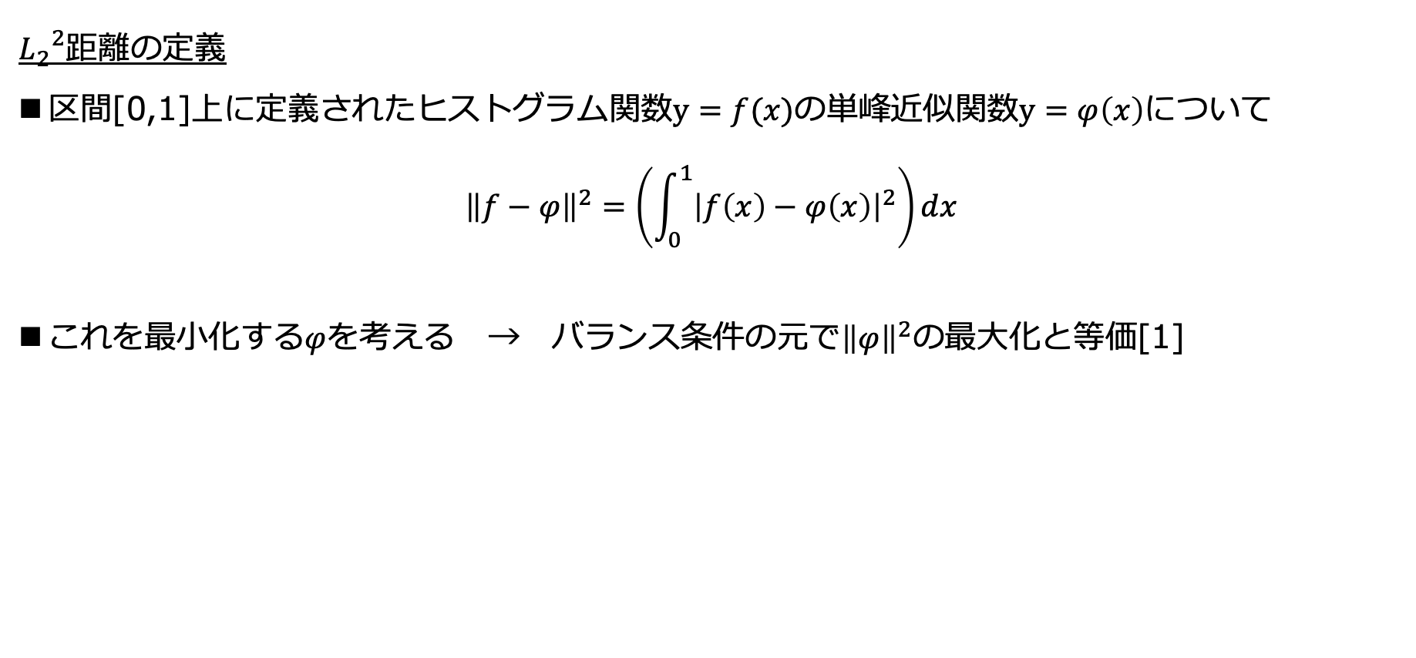
単峰近似の線形時間アルゴリズム
${L_{2}}^{2}$距離の定義
区間[0,1]上に定義されたヒストグラム関数$y=f(x)$の単峰近似関数$y=φ\left(x\right)$について
$${\left\|f−φ\right\|}^{2}=\left(\int_{0}^{1}{{\left|f\left(x\right)−φ\left(x\right)\right|}^{2}}\right)dx$$
これを最小化する$φ$を考える → バランス条件の元で${\left\|φ\right\|}^{2}$の最大化と等価[1]

Slide 21
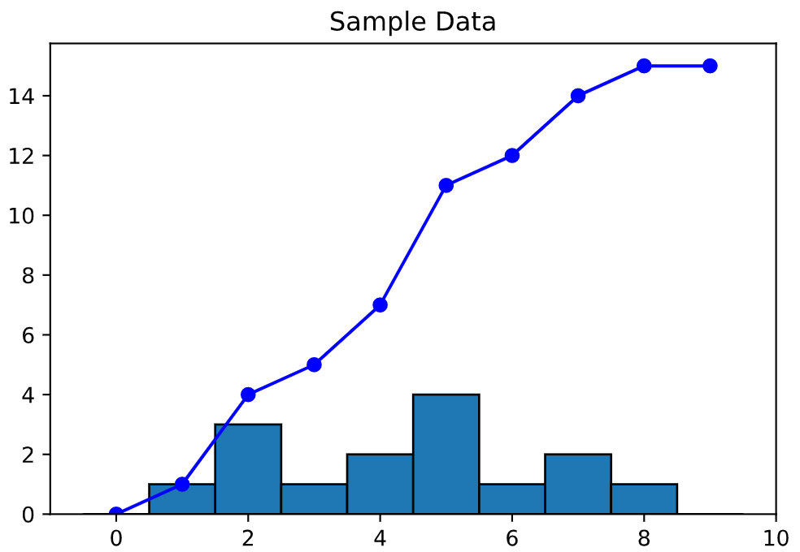
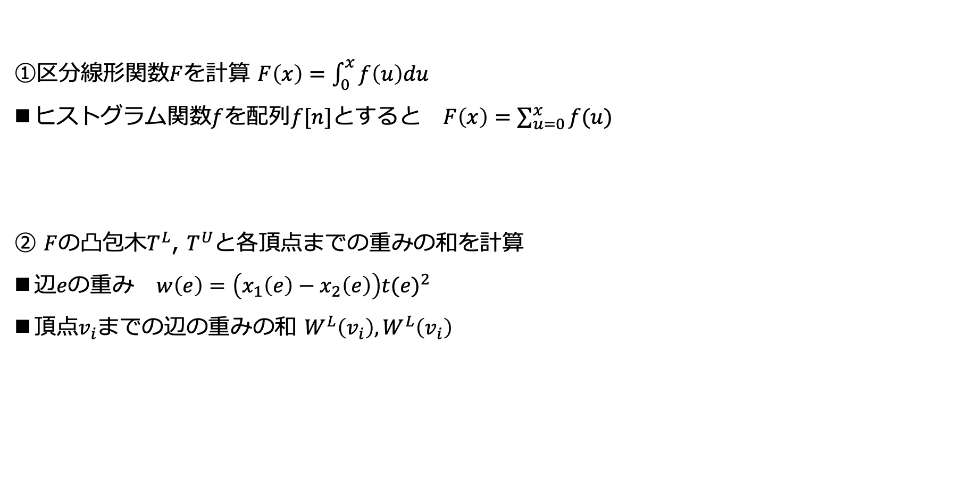
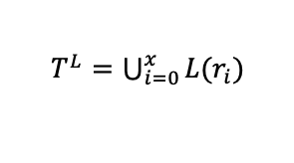
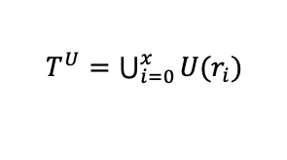
単峰近似の線形時間アルゴリズム
①区分線形関数$F$を計算 $F\left(x\right)=\int_{0}^{x}{f\left(u\right)du}$
ヒストグラム関数$f$を配列$f[n]$とすると $F\left(x\right)=\sum_{u=0}^{x}{f(u)}$
② $F$の凸包木$T^{L}$, $T^{U}$と各頂点までの重みの和を計算
辺$e$の重み $w\left(e\right)=\left(x_{1}\left(e\right)−x_{2}\left(e\right)\right){t(e)}^{2}$
頂点$v_{i}$までの辺の重みの和 $W^{L}\left(v_{i}\right),W^{L}\left(v_{i}\right)$
$T^{L}=\bigcup_{i=0}^{x}{L(r_{i})}$
$T^{U}=\bigcup_{i=0}^{x}{U(r_{i})}$

Slide 22
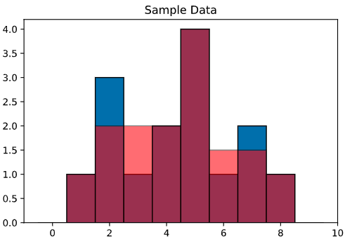
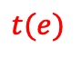
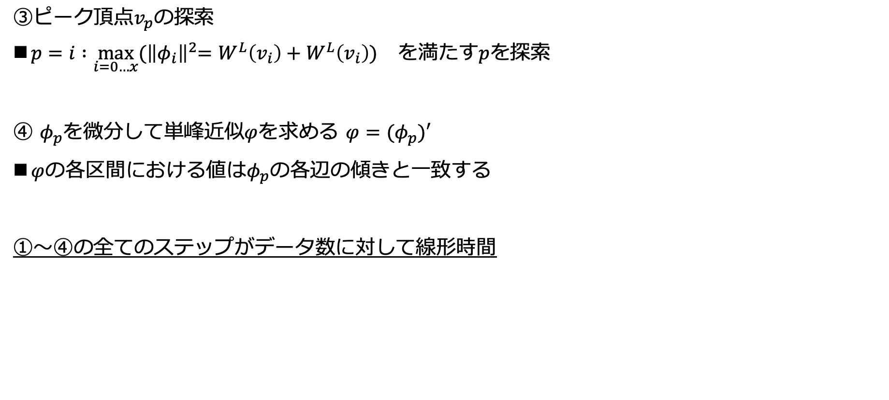

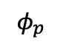
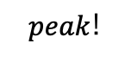
単峰近似の線形時間アルゴリズム
③ピーク頂点$v_{p}$の探索
$p=i :\max_{i=0…x}{{(\left\|φ_{i}\right\|}^{2}=W^{L}\left(v_{i}\right)+W^{L}\left(v_{i}\right))}$ を満たす$p$を探索
④ $φ_{p}$を微分して単峰近似$φ$を求める $φ=(φ_{p})′$
$φ$の各区間における値は$φ_{p}$の各辺の傾きと一致する
①〜④の全てのステップがデータ数に対して線形時間
$peak$!
$$φ_{p}$$
$$t(e)$$
$f$(青)とその単峰近似$φ$(赤)

Slide 23
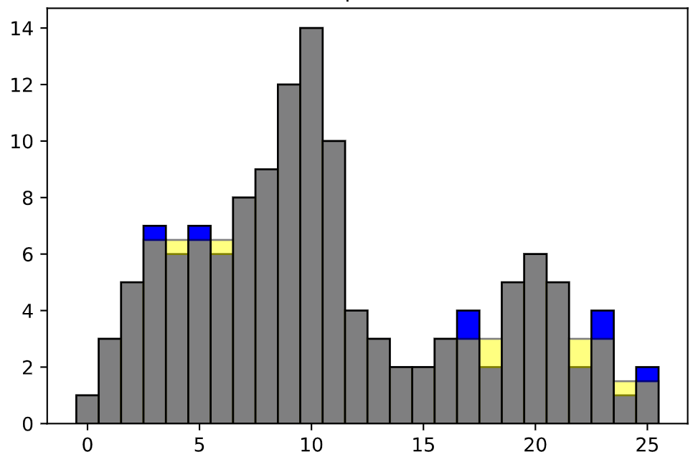





単峰近似の線形時間アルゴリズム：二倍探索
二倍探索…$O(n\log{n})$
$f$と$φ$の${L_{2}}^{2}$距離が任意の閾値$ε$以下である最大区間を求める
探索区間$[0,v_{j}]$を$j=2,4,8,…$と２倍ずつ広げる
${L_{2}}^{2}$距離 $>ε$となる区間[0, $v_{r}$]と [0, $v_{r−1}$] の間で
${L_{2}}^{2}$距離 $≤ε$となる最大のインデックス$l$を二分探索で求める
[0, $v_{l}$]において単峰近似を行い, これを$g_{0}$とする
残りの区間$[v_{l+1}, n]$について再帰的にこれを実行し,
$g_{1},g_{2}$,…と計算し, これらを結合して近似ヒストグラム$g$を求める
$f$(青)とその近似ヒストグラム$g$(赤)
${L_{2}}^{2}$距離$≤ε$
$$l$$
$$≤ε$$

Slide 24

ヒストグラムの$k$ピーク近似アルゴリズム
入力：ヒストグラム関数$f(x)$，出力：$k$ピーク近似ヒストグラム

Slide 25

ヒストグラムの$k$ピーク近似：アルゴリズム
入力ヒストグラム$f$の極小値を抽出
リスト$MIN=[0 ,Index of min ,n−1]$ を作成
サイズは$m$とする
極小値間の単峰近似ヒストグラムを計算
$φ_{{MIN}_{i}{MIN}_{j}} (0≤i<j≤m−1)$
単峰近似の線形時間アルゴリズムを用いる
$MIN$をノードとする全結合，有向非閉路グラフ$G$を作成する
$w_{i,j}=\sum_{i}^{j}{\frac{{\left|f_{i,j}−φ_{i,j}\right|}^{2}}{\left|f_{i,j}\right|}} (0≤i<j≤m−1)$
$k$リンク最短経路を動的計画法を用いて探索する
${dp}_{k,j}=\min_{0≤i<j−1}{{dp}_{k−1,i}+w_{i,j}}$
パス$P$を保存
単峰近似ヒストグラム$φ_{P_{i}P_{j}} (0≤i<j≤k)$を計算し，結合

Slide 26

ヒストグラムの$k$ピーク近似：アルゴリズム
入力ヒストグラム$f$の極小値を抽出
リスト$MIN=[0 ,Index of min ,n−1]$ を作成
サイズは$m$とする
極小値間の単峰近似ヒストグラムを計算
$φ_{{MIN}_{i}{MIN}_{j}} (0≤i<j≤m−1)$
単峰近似の線形時間アルゴリズムを用いる
$MIN$をノードとする全結合，有向非閉路グラフ$G$を作成する
$w_{i,j}=\sum_{i}^{j}{\frac{{\left|f_{i,j}−φ_{i,j}\right|}^{2}}{\left|f_{i,j}\right|}} (0≤i<j≤m−1)$
$k$リンク最短経路を動的計画法を用いて探索する
${dp}_{k,j}=\min_{0≤i<j−1}{{dp}_{k−1,i}+w_{i,j}}$
パス$P$を保存
単峰近似ヒストグラム$φ_{P_{i}P_{j}} (0≤i<j≤k)$を計算し，結合

Slide 27


ヒストグラムの$k$ピーク近似：アルゴリズム
入力ヒストグラム$f$の極小値を抽出
リスト$MIN=[0 ,Index of min ,n−1]$ を作成
サイズは$m$とする
極小値間の単峰近似ヒストグラムを計算
$φ_{{MIN}_{i}{MIN}_{j}} (0≤i<j≤m−1)$
単峰近似の線形時間アルゴリズムを用いる
$MIN$をノードとする全結合，有向非閉路グラフ$G$を作成する
$w_{i,j}=\sum_{i}^{j}{\frac{{\left|f_{i,j}−φ_{i,j}\right|}^{2}}{\left|f_{i,j}\right|}} (0≤i<j≤m−1)$
$k$リンク最短経路を動的計画法を用いて探索する
${dp}_{k,j}=\min_{0≤i<j−1}{{dp}_{k−1,i}+w_{i,j}}$
パス$P$を保存
単峰近似ヒストグラム$φ_{P_{i}P_{j}} (0≤i<j≤k)$を計算し，結合
０
2
6
9
13
16
DAG：$G$

Slide 28


ヒストグラムの$k$ピーク近似：アルゴリズム
入力ヒストグラム$f$の極小値を抽出
リスト$MIN=[0 ,Index of min ,n−1]$ を作成
サイズは$m$とする
極小値間の単峰近似ヒストグラムを計算
$φ_{{MIN}_{i}{MIN}_{j}} (0≤i<j≤m−1)$
単峰近似の線形時間アルゴリズムを用いる
$MIN$をノードとする全結合，有向非閉路グラフ$G$を作成する
$w_{i,j}=\sum_{i}^{j}{\frac{{\left|f_{i,j}−φ_{i,j}\right|}^{2}}{\left|f_{i,j}\right|}} (0≤i<j≤m−1)$
$k$リンク最短経路を動的計画法を用いて探索する
${dp}_{k,j}=\min_{0≤i<j−1}{{dp}_{k−1,i}+w_{i,j}}$
パス$P$を保存
単峰近似ヒストグラム$φ_{P_{i}P_{j}} (0≤i<j≤k)$を計算し，結合
０
2
6
9
13
16
DAG：$G$

Slide 29

$${\text{最適ピラミッド問題}\text{(}\text{２次元}\text{)}}^{[4]}$$
グラフアルゴリズムを用い，２つ以上の2 つ以上の属性を持つ最適数値属性結合ルールと階層構造の数値属性結合ルールを与える．
→ 領域として切り出さず，性質の良い関数として切り出しを行う．
動的計画法を用いており，多項式時間アルゴリズムが提案されている
[5]全眞嬉, 加藤直樹, and 徳山豪. "高次元ピラミッドを用いた数値属性ルールの生成とデータマイニングへの応用." 日本データベース学会 Letters 2 (2003): 83-86.

Slide 30

$${\text{Contour} \text{Tree}}^{[5]}$$
等値面の位相構造を表現する手法
等値面：多次元連続スカラ場にいおいて，ある場の値に対応する閉曲面
［定義 1］
CT は節と枝をもつ木構造グラフである．
CT の節は特異点及びこれを通過する等値面を 示す．
CT の枝は節を結ぶ線分として表現され２つの節により
定義される等値面によって囲まれる領域を示す
[5]M. van Kreveld, R. van Oostrum, C.L. Bajaj, Vol. J89–D No. 9 V. Pascucci, and D.R. Schikore, “Contour trees and small seed sets for isosurface traversal,” Proc. 13th ACM Symposium on Computational Geometry, pp.212–220, Nice, France, June 1997.

Slide 31

$${\text{マルチパス}\text{LSTM}\text{による予測手法}}^{[6]}$$
LSTMをベースとし，気象データや公共交通機関の推定値等を利用したNNアーキテクチャ
日毎の新規感染者数の予測を行っている
データ：k日間のmobility, maximum temperature,
average humidity, COVID-19 cases
ネットワークアーキテクチャ
R：Reverce sequence layers
C：Concatenation layers
FC：Fully connected layers
[6] Rashed, Essam A., and Akimasa Hirata. "One-year lesson: machine learning prediction of COVID-19 positive cases with meteorological data and mobility estimate in Japan." International Journal of Environmental Research and Public Health 18.11 (2021): 5736.

